Slide 1

DEMO
Организационная онтология и методология (проектирование и инжиниринг организаций)
PraxOS версия 1.0

Slide 2
DEMO
DEMO = Design and Engineering Methodology for Organisations
Результат множества исследований научной школы профессора Jan L.G.Dietz (Delft University of Technology, Голландия)
Включает:
  Организационную онтологию (ψ-теорию, «из чего состоит организация»)
  Методологию организационного моделирования (как построить организационную модель конкретной организации: что спрашивать и как записывать)

Slide 3
Опыт использования DEMO
Применена в проектах реорганизации ряда больших организаций, в том числе:
  Royal Dutch Airways (KLM)
  Банк ING
  Rijkswaterstaat (государственное агентство по управлению транспортом и водными ресурсами Голландии)
  Ряда других (защищены минимум две диссертации на материале практических проектов)
Лежит в основе стандарта VISI, обязательного для использования в государственных инфраструктурных контрактах Голландии (более 200 проектов)
В академических исследовательских проектах в разных странах
В России пока не использовалась

Slide 4
Обучение DEMO
Основные положения изложены в книге Jan L.G.Dietz, «Enterprise ontology. Theory and methodology», Springer, 2006.
Сообщество практики: www.demo.nl (английский и голландский языки)
Cертификация:
  DEMO-профессионал (экзамен по содержанию книги)
  DEMO-мастер (диссертация)

Slide 5
Инструментарий
Коммерческий софт для моделирования:
  Xemod (xprise.com)
  Bizzdesign (bizzdesign.com)
Собственные разработки организаций
  модуль к Metis (troux.com) в Rijkswaterstaat
Карандаш и бумага – ввиду чрезвычайной компактности диаграмм
Табличный формат в MS Excel

Slide 6
Место DEMO в системной инженерии
DEMO –технология и инструмент для процесса «Управление моделью жизненного цикла» (группа «Процессы организационного обеспечения проектов» в ISO 15288).
Модель жизненного цикла с точки зрения организатора производства может быть построена как модель DEMO
Анализ модели DEMO позволяет принимать решения о разделении и слиянии юридических лиц, об организационной структуре, об архитектуре IT-систем
По модели DEMO может создаваться распорядительная документация (приказы об оргструктуре, стандарты организаций, должностные инструкции и т.д.)

Slide 7
Место DEMO в организационном моделировании
DEMO не имеет дела с целями предприятия, показателями эффективности, используемыми организационными технологиями, организационной структурой, компетенциями людей и т.д..
Для создания полной организационной модели (включающей в себя, но не ограничивающейся моделями DEMO) требуется использовать подход Enterprise Architecture, и адаптировать один из существующих на сегодня Enterprise Architecture Frameworks.

Slide 8
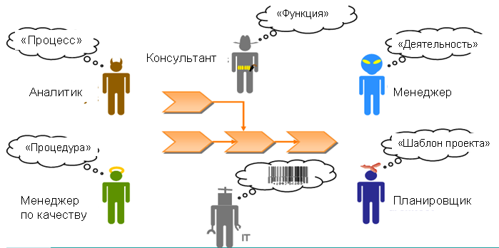
Организационная онтология
По материалам компании FutureModels
Из чего состоит организация?
Что существенно в организации?

Slide 9
Организационная онтология DEMO
Теоретические основания:
Системный подход
Онтология фактов (Бунге, Витгенштейн)
Теория коммуникативного действия (Хабермас)
Описывает суть организации, отвлекаясь от реализационных деталей:
Организационная конструкция (кто что кому обещает)
Состояние дел (что происходит: учеты)
Процессные шаги (кто, что и в каком порядке делает)
Правила деятельности (по каким правилам совершаются действия)
Поддержана методологией:
Какие вопросы задавать при моделировании организации
Какие нотации использовать для моделирования

Slide 10
Связь модели организации и информационной модели её продукции
Онтологический язык Gellish пригоден для:
  Организационного моделирования (кто что кому обещал, кто что для кого сделал и т.д.) с использованием организационной онтологии DEMO
  Инженерного моделирования (трехмерные модели оборудования, процессные схемы, спецификации) процессных производств с использованием 4D онтологии ISO 15926
При использовании Gellish управленческие информационные системы (назначение ролей, распределение транзакций, учет координационных фактов) могут быть связаны с системами управления инженерной информацией

Slide 11
Функция и конструкция:
«черный ящик» и «белый ящик»
Функция: поведение системы с точки зрения пользователя, «черный ящик» [автомобиль – это системы освещения, управления, набора скорости, торможения].
Конструкция: структура системы с точки зрения изготовителя и ремонтника, «белый ящик» [автомобиль – это шасси, колеса, мотор, фары].
Функциональная и конструктивная декомпозиции несводимы друг к другу. Переход от функциональных требований к конструкции – суть процесса инжиниринга, в том числе организационного.
DEMO – это подход к конструированию организации, подход «белого ящика». Онтология DEMO используется организатором (конструктором организации), а не менеджером (пользователем организации).
DEMO не имеет дело с функциями и целями организации, не моделирует отношений со стейкхолдерами. Для анализа функций и целей организации должны быть использованы другие подходы («корпоративная архитектура»), прежде, чем начато её конструирование.

Slide 12
Три организации в одном предприятии
Б-организация: бизнес-организация. Основной онтологический взгляд, кто что у кого/кому запросил, обещал, предъявил, акцептовал – нормология, вопрос менеджеров.
  Если тут сбой («обещал, но не выполнил») то вместо работы происходит выход в дискурс (договариваются о том, что принято и что не принято в данной социальной системе)
И-организация: информационная или интеллектуальная организация. Какая по содержанию информация нужна для дела (вычисления, моделирование данных, рассуждения, формулирование) – инфология, вопрос специалистов-предметников.
Д-организация: организация данных или документов. Взгляд на передачу, хранение, копирование информации без разбирательства, о чем она – даталогия, вопрос айтишников.
Эти три взгляда на организацию объединяются тем, что люди действуют во всех трех ипостасях

Slide 13
Два мира: производства и координации
Деятельностная
роль
координация
производство
Мир
координации
(состояние)
К-акты
П-акты
Актор
Мир
производства
(состояние)
К-факты
П-факты
полномочия
компетенция
ответственность
Координация – это просьбы, обещания, предъявление выполненной работы, акцепт результатов, отказы.
Производство порождает новые факты (в том числе нематериальные, например, факты новых решений)
Факты – интерсубъектны (предъявление факта и его акцепт всегда происходят «между людьми»: производственные факты не «объективны», даже если они относятся к материальному производству!)

Slide 14
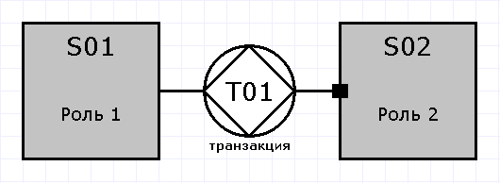
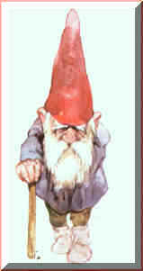
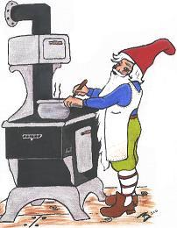
Транзакция = координация + производство
1. запрос
П-факт
запрошен
2. обещание
П-факт
желателен
П-факт
обещан
П-факт
принят
П-факт
произведен
П-факт
предъявлен
Роль
исполнителя
Роль
инициатора
4. акцепт
3. предъявление

Slide 15
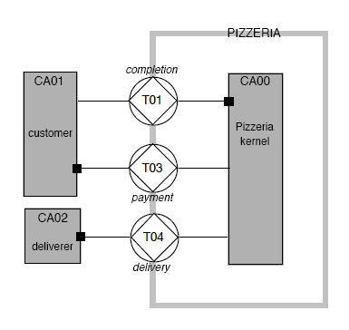
Конструктивная модель
Определяет суть организационной системы: организационные роли и транзакции между ними (кто что для кого делает)
Основная трудность в понимании: что такое организационная роль (роль – это не подразделение, не должность, не конкретные люди, не функции).
Полностью абстрагирована от реализации
Реализация – назначение организационных ролей организационным местам, затем заполнение этих мест конкретными людьми, затем делегирование этими людьми отдельных шагов внутри транзакций другим людям
Для мелких предприятий помещается на лист A4, для крупных – на лист A0

Slide 16
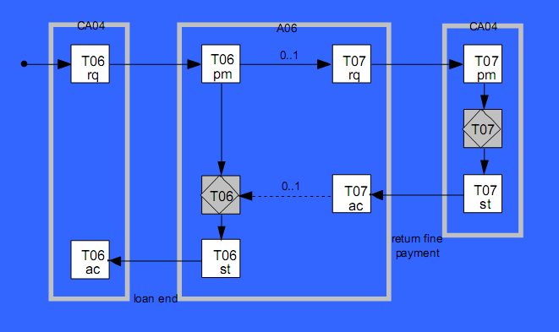
Модель процессных шагов
DEMO - только бизнес-процессы (только социальные акспекты запросов-обещаний-исполнения, т.е. бизнеса).
Иные (не DEMO) процессные модели (IDEF0, Dataflow, Document flow и т.д.) – как правило, смешанные процессы (бизнес-информация-данные), не отражают социальную сущность организации

Slide 17
Модель состояний
(производственного мира)
Описание возможных состояний и изменений состояний производственного мира:
  Типы бизнес-объектов (выделяемых достаточно сложно: «членство», «займ» и т.п.)
  Бизнес-факты (что сделано)
  Правила состояний призводственного мира (как связаны между собой бизнес-объекты)
  Законы изменения состояний мира производства (например, что чему должно предшествовать). Связь с процессной моделью - производственный и координационный миры связаны через транзакции
Нотация: «родная» ORM-2 (язык спецификации данных для ИТ-систем), возможен Gellish
Модель видов учитываемой информации: что обязательно следует записывать («информационные банки» для производственных фактов). Эта информация порождается, запрашивается и предоставляется при выполнении транзакций.

Slide 18
Модель действий (правила работы)
Правила, в соответствии с которыми нужно выполнять транзакции (что-то запрашивать, обещать, выполнять, предъявлять, акцептовать)
Акторы используют правила как рекомендации, а не как догму. Считается, что акторы – живые люди, а не роботы, они должны регулярно нарушать правила, если они по-настоящему ответственны.
Модель действий включает в себя информацию из всех других моделей (конструктивной, процессных шагов, состояний)
Нотация: похожа на язык программирования
Из-за сложности и всеохватности разрабатывается редко.

Slide 19
Методология DEMO-моделирования
Описано, как моделировать конкретную организацию: ответы на какие вопросы нужно искать для моделей DEMO, в каких нотациях записывать ответы, в каком порядке модели DEMO разрабатывать, приведены примеры моделей.
Модели DEMO не составляют полную организационную модель (организационную архитектуру, Enterprise Architecture). Среди других моделей должны быть функциональные, реализационные и IT-инфраструктурные, которых DEMO намеренно избегает.

Slide 20
Спасибо за внимание
Анатолий Левенчук
http://ailev.ru
ailev@asmp.msk.su
Виктор Агроскин
vic5784@gmail.com
TechInvestLab.ru
+7 (495) 748-5388
Дополнительные материалы:
http://www.praxos.ru

